Slide 1
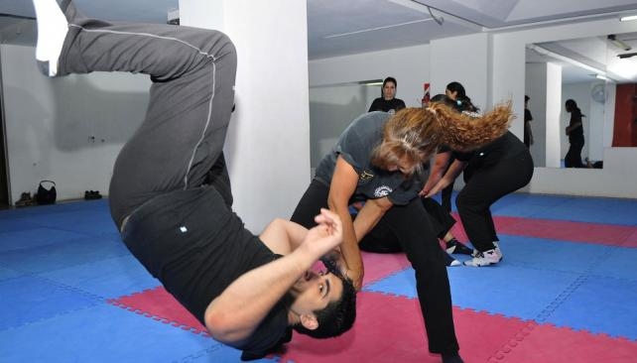

Boletín seguridad de personas
CULTURA DE LA SEGURIDAD
Como Implantar una Cultura de Seguridad?
Para implantar un cultura de seguridad fuerte hay que entender un caso; no es algo que se compre con dinero o se escriba en un papel, sino que es cuestión de educación, por lo que no basta con decir lo que hay que hacer, sino que hay que conseguir que las personas interioricen los principios de seguridad para que hagan las tareas bien por si mismo y no porque alguien les esta vigilando.
Algunas Medidas que se pueden tomar para mejorar las medidas de seguridad personal
Evitar las rutinas marcadas en los desplazamientos hacia sus lugares de residencia (se recomienda por lo menos una vez a la semana tomar un camino distinto), variar horarios para evitar ser objetos del denominado Plan Pistola.
No transitar en camuflado fuera de las unidades Militares, utilizar traje civil en la calle y en el transporte público..
No acepte ningún tipo de bebida, dulces o cigarrillos de desconocidos cuando se encuentre en algún evento social o bares.
No acepte demostraciones de productos (inhalación de perfumes) que se suelen vender en la calle o fuera de Centros Comerciales.
Extremar medidas de seguridad, inclusive del personal que sale a realizar algún deporte, se recomienda no utilizar uniforme y/o insignias que lo identifiquen como militar.

Slide 2
Boletín seguridad de personas
CULTURA DE LA SEGURIDAD
A continuación detallaremos algunos principios de la cultura de seguridad:
Responsabilidad Personal
Apertura y Confianza
Actitud Critica y Constructiva
Somos responsables de nuestra seguridad y de la de los demás
Mantenemos el orden y la limpieza
Manifestamos nuestras preocupaciones en temas de seguridad
Comunicamos inmediatamente los errores que podamos haber cometido y colaboramos en su resolución
Identificamos y comunicamos las anomalías durante el proceso
Ayudamos a nuestros compañeros a evitar y corregir errores
Aprendizaje y Mejora continua
Seguimiento Constante de la Seguridad
Solicitamos cursos de Formación específicos cuando es necesario
Participamos en la mejora de los procedimientos y aportamos ideas para que se mejoren los procesos
Se realiza autoevaluaciones y controles para garantizar la seguridad

